Slide 1
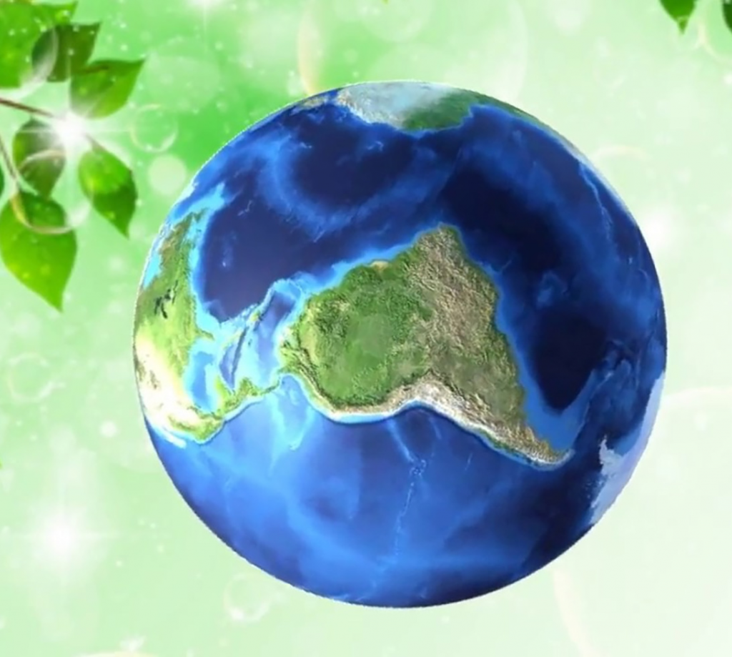
Экология-дело каждого
Составитель презентации учитель начальных классов МОУ «Сергиевская СОШ» -Петрякова Ирина Ивановна

Slide 2
«Человек живёт в определённой окружающей среде. Загрязнение делает его больным, угрожает жизни, грозит гибелью человечеству»
Д.С.Лихачёв

Slide 3
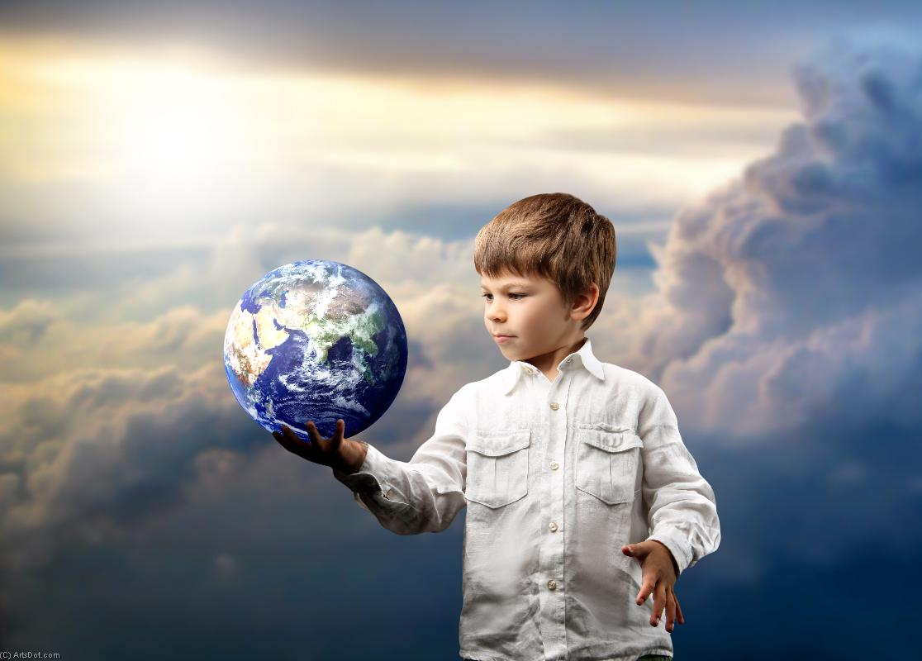
Экология– слово,
составленное из двух греческих слов: «ЭКОС» – дом, родина «ЛОГОС» – учение.
Экология- наука о доме, планете ЗЕМЛЯ.
Экология рассматривает проблемы между человеком и природой

Slide 4
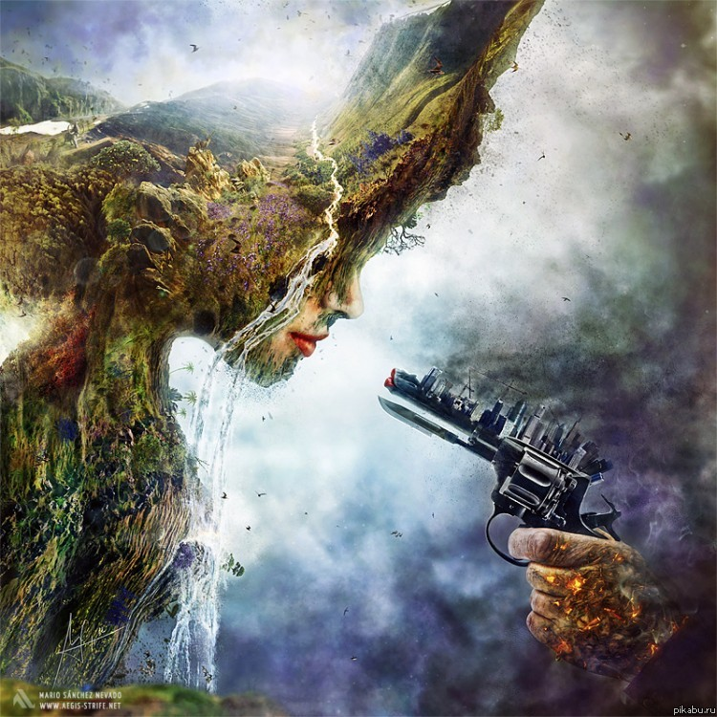
Живая оболочка нашей планеты испытывает колоссальные нагрузки. В настоящее время сложилась ситуация, когда мы говорим уже о глобальных экологических проблемах.

Slide 5
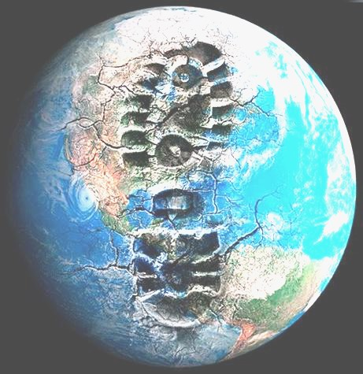
Самые основные глобальные экологические проблемы.
1. Загрязнение атмосферы;
2. Истощение озонового
слоя;
3. Глобальное потепление;
4. Загрязнение почв;
5. Загрязнение водоемов;
6. Уничтожение лесов;
7. Опустынивание.

Slide 6
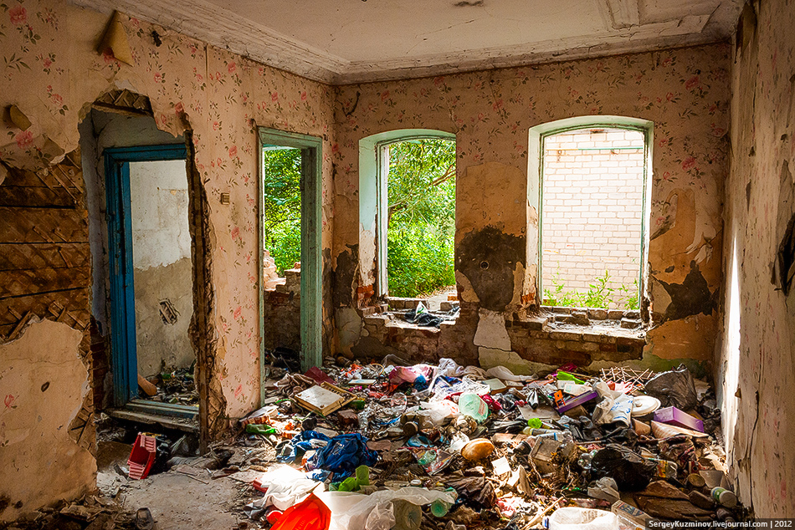

Slide 7
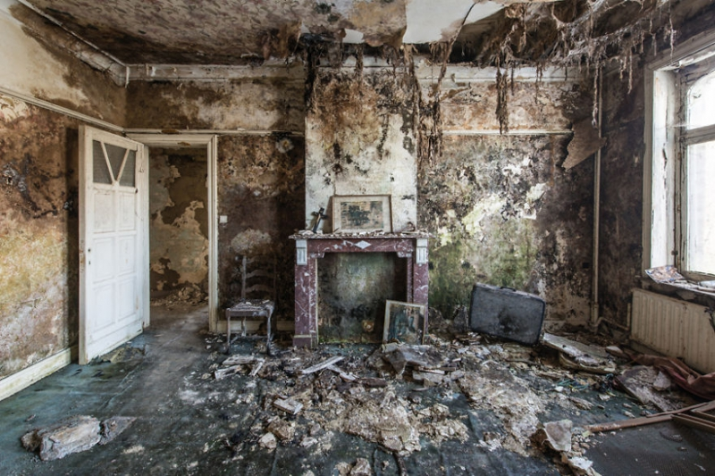

Slide 8
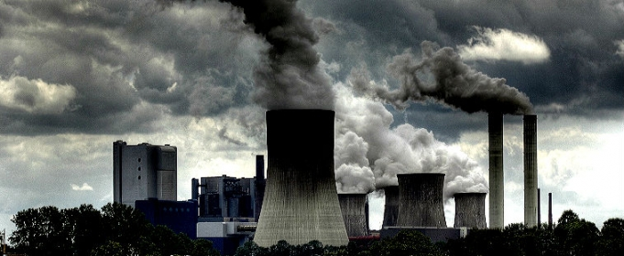

Slide 9
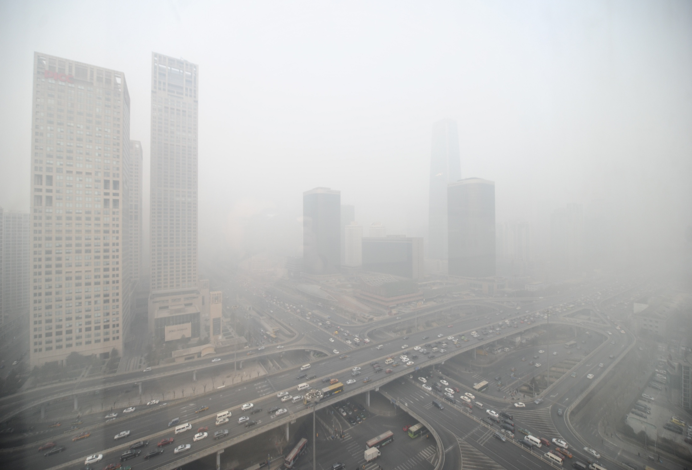

Slide 10
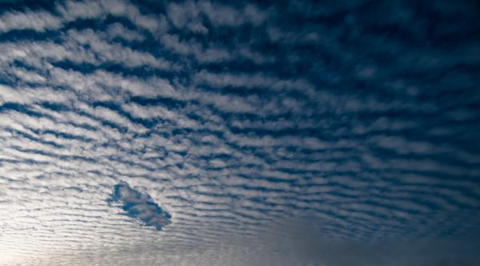

Slide 11
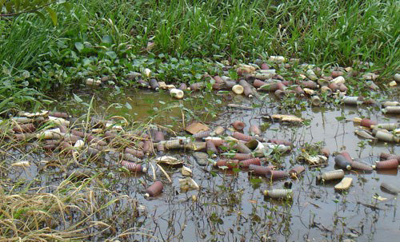

Slide 12
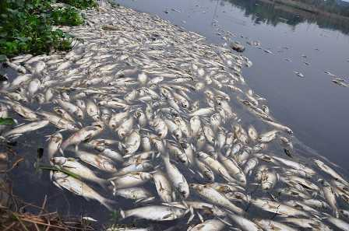

Slide 13
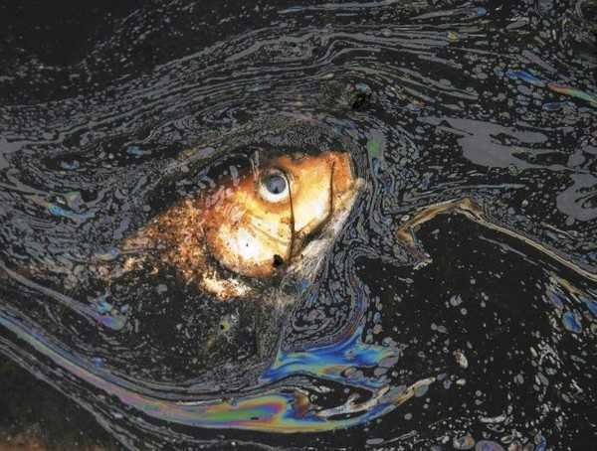

Slide 14
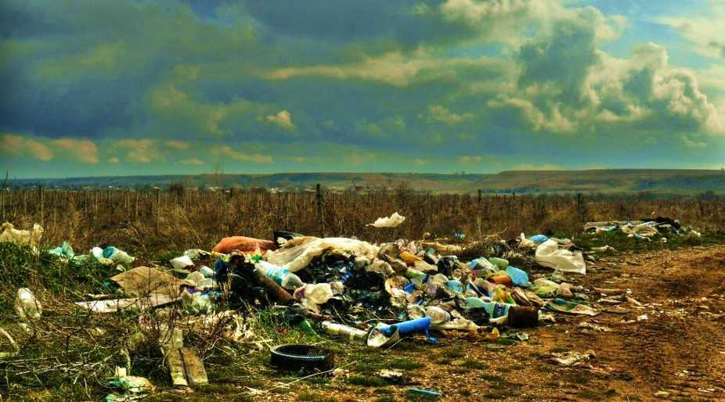

Slide 15
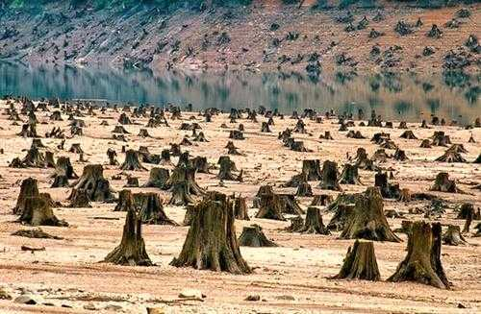

Slide 16
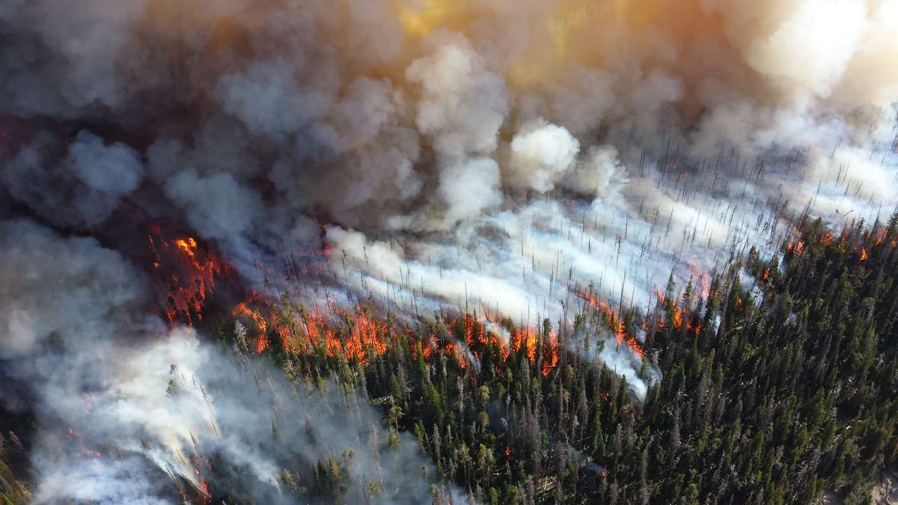

Slide 17
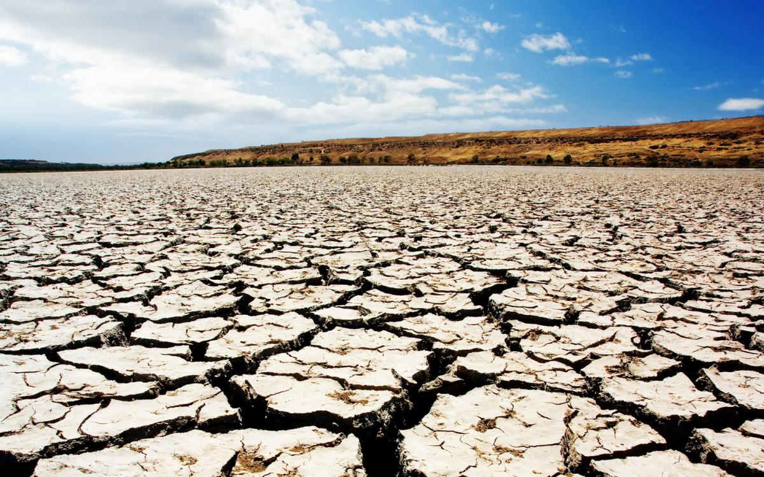

Slide 18
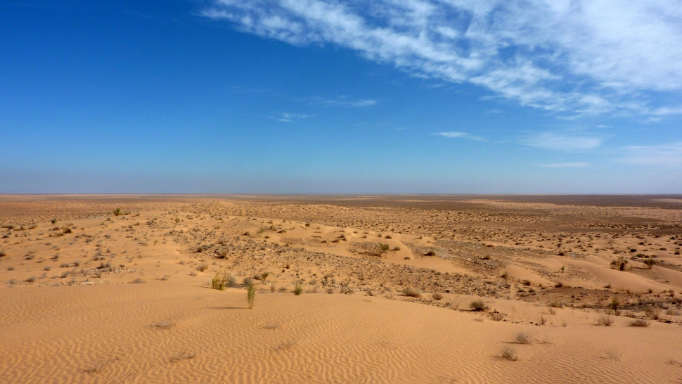

Slide 19
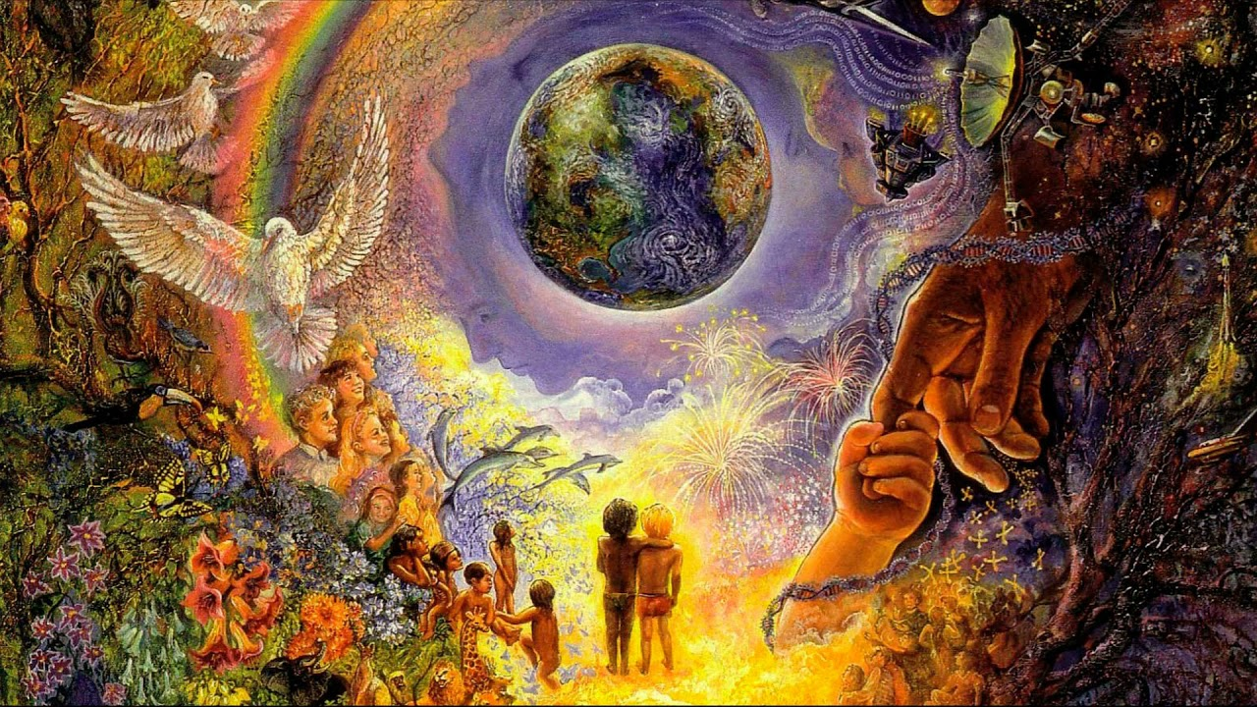

Мы «научились летать по воздуху, как птицы, плавать под водой, как рыбы, нам надо научиться жить на земле, как люди».

Slide 20


Slide 21
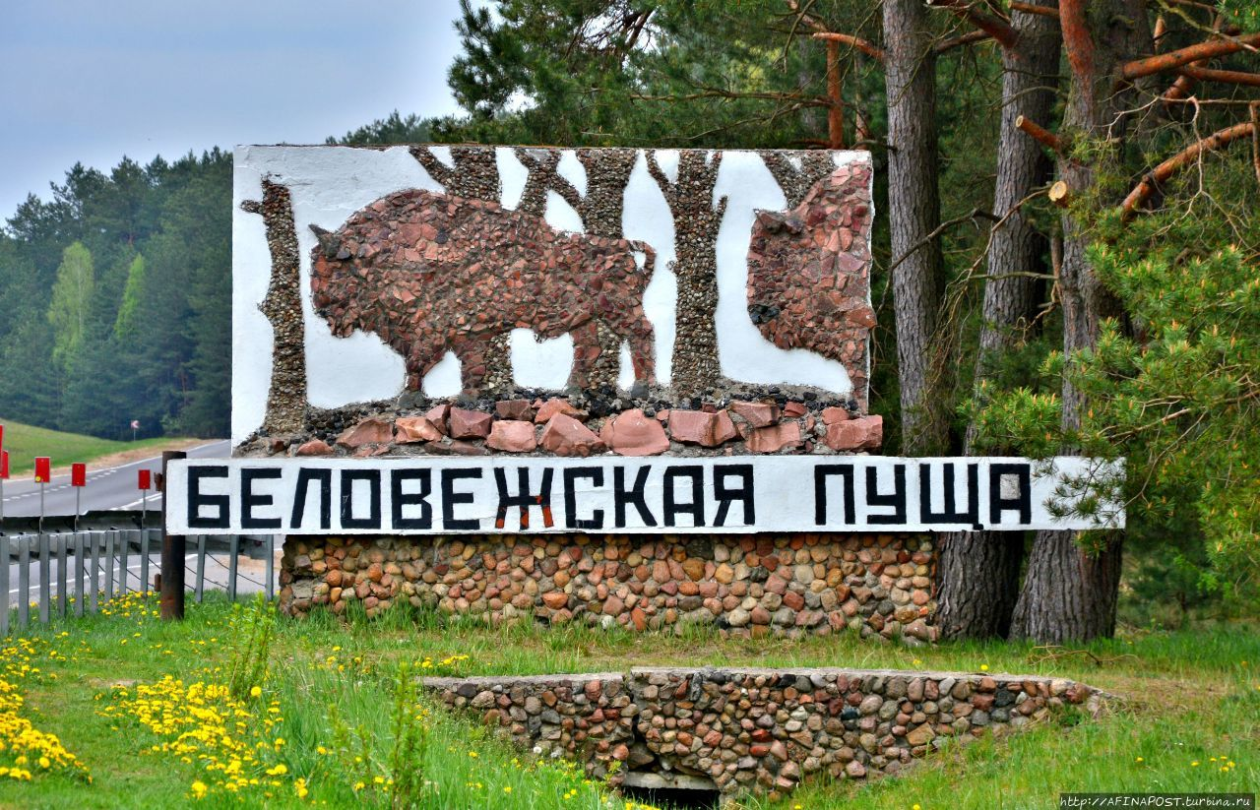
11 января - День заповедников и национальных парков России. Отмечается с 1997 года. В России насчитывается 102 заповедника и 47 национальных парков. Это охраняемые государством территории, где особое внимание уделяется сохранению флоры и фауны.

Slide 22

3 марта - Всемирный день дикой природы.
Обратить внимание граждан и властей на красоту и многообразие дикой природы, еще раз напомнить о важности бережного отношения к тому, что может безвозвратно исчезнуть с лица Земли.

Slide 23
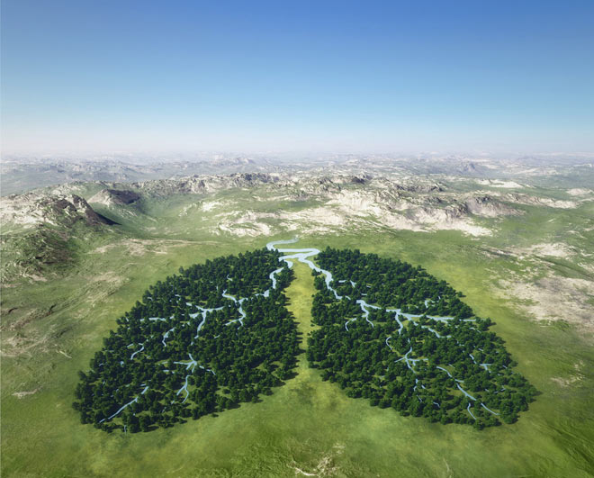
21 марта - День леса. Основан в 1971 году и отмечается ежегодно. Проблема сохранения леса и его богатств стоит в ряду важнейших экологических задач для всех стран мира.

Slide 24
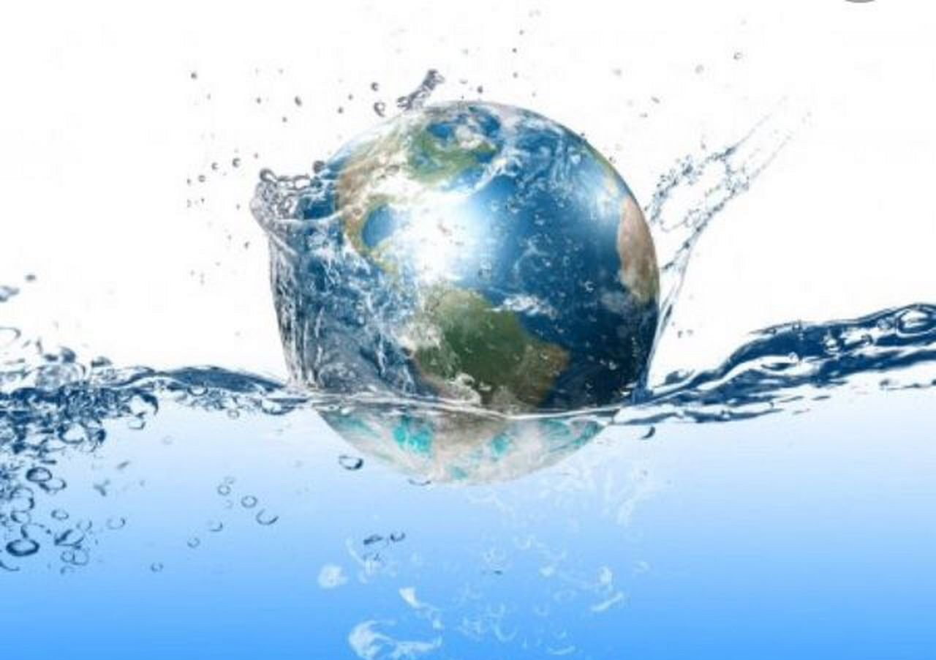
22 марта - Всемирный день воды. Отмечается с 1993 года. Вода необходима всем.Необходимо напомнить человечеству о чрезвычайной важности водных ресурсов для окружающей среды и развития общества.

Slide 25
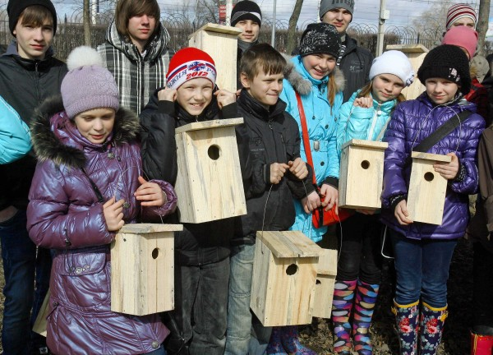
1 апреля - День птиц.
Отмечается с 1894 года.

Slide 26

22 апреля - День Земли. Отмечается с 2010 года. В этот день проходят массовые экологические мероприятия и акции по озеленению дворов, улиц, скверов.

Slide 27
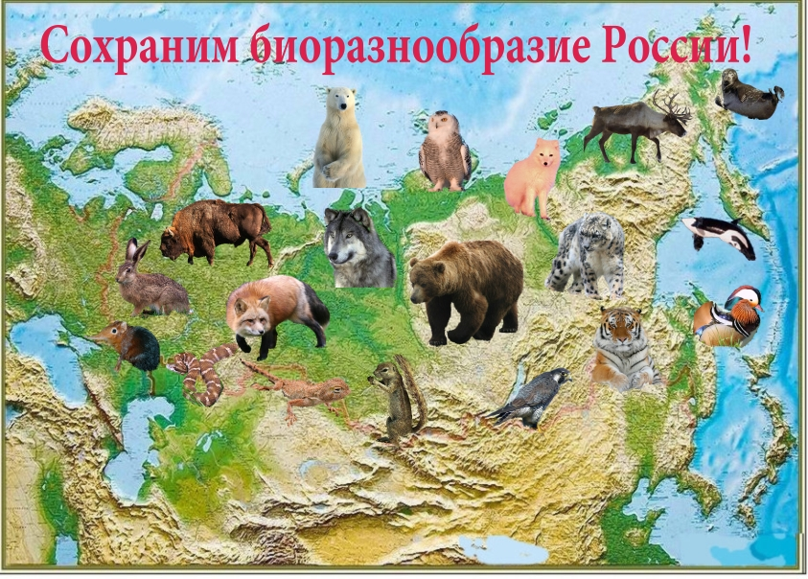
22 мая - День биологического разнообразия. Отмечается с 2001 года. Обратить внимание общественности на проблему безвозвратного исчезновения на Земле многих представителей флоры и фауны.

Slide 28
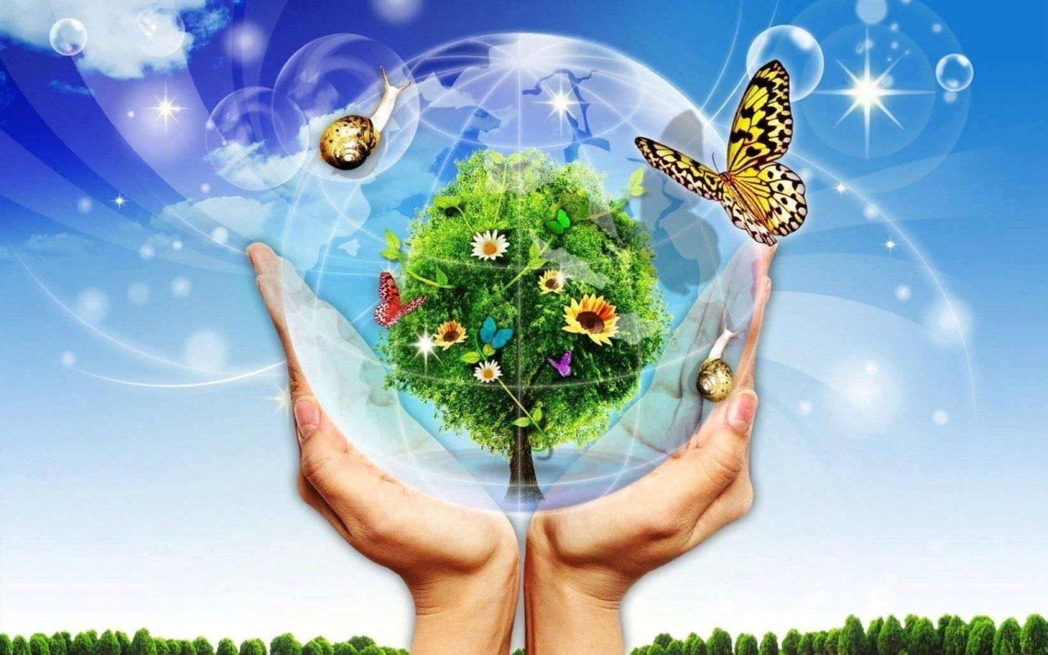
5 июня - День охраны окружающей среды. Отмечается с 1972 года. Этот день должен донести до каждого человека в мире, что окружающую нас среду необходимо защищать..

Slide 29
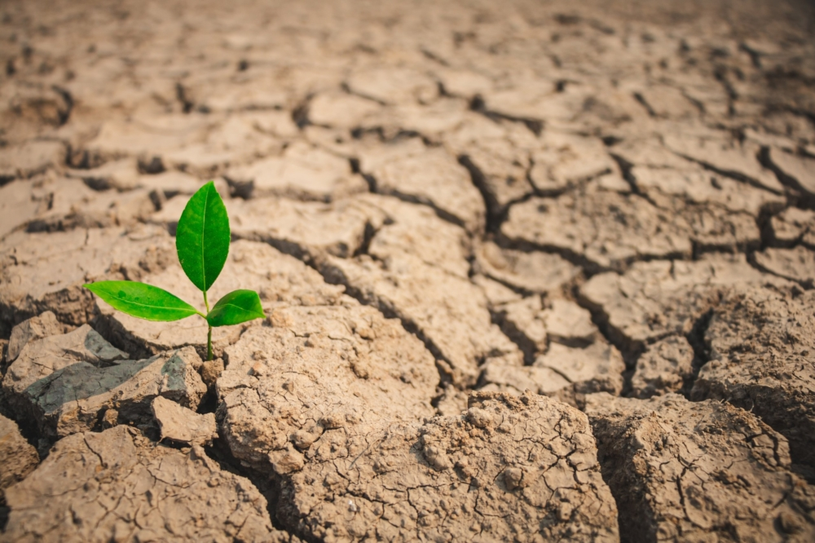
17 июня - День борьбы с опустыниванием и засухой. Учрежден в 1994 году. Это такие проблемы как: сохранение земельных и водных ресурсов, улучшение качества жизни через повышение плодородия почвы.

Slide 30
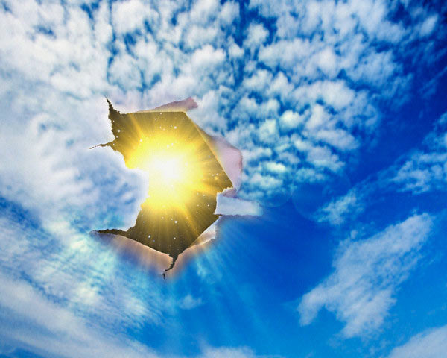
16 сентября - Международный день охраны озонового слоя Земли. Отмечается с 1995 года. Озоновый слой - это тонкий газовый щит, защищает Землю от губительного воздействия определенной доли солнечной радиации, способствуя тем самым сохранению жизни на планете.

Slide 31
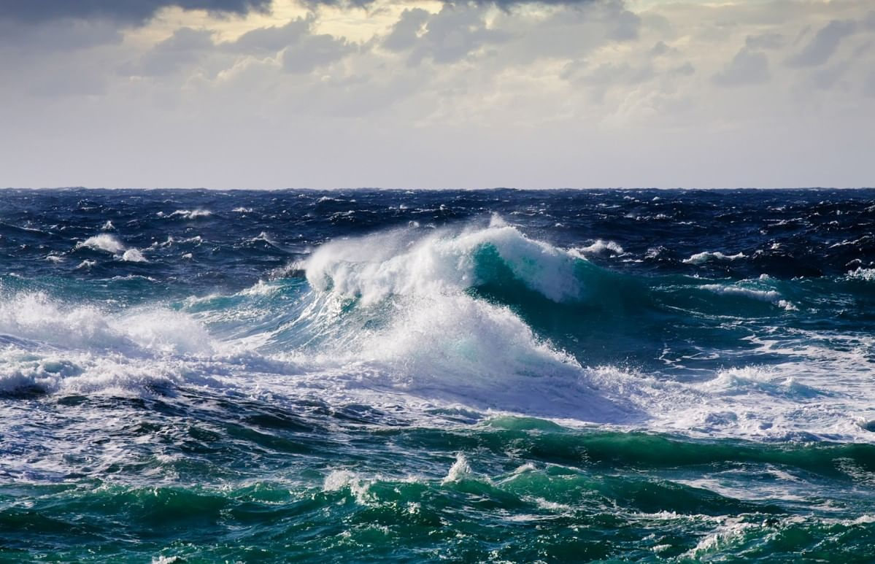
24 сентября - Всемирный день моря. Этот день отмечается с 1978 года. Важные задачи — повышение безопасности на море и предупреждение загрязнения морской среды, в частности нефтью.

Slide 32
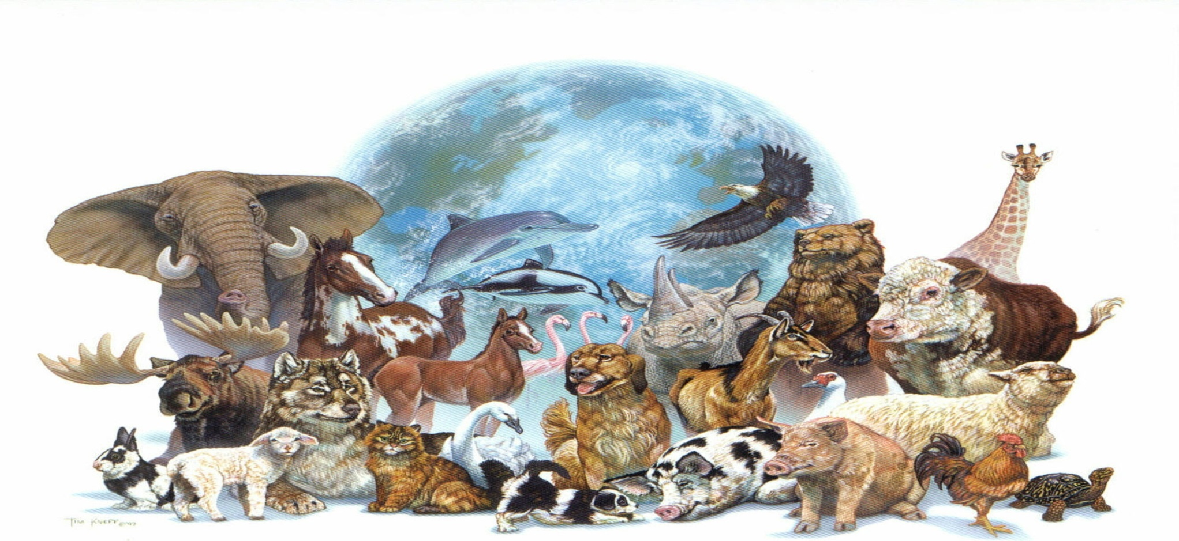
4 октября - Всемирный день защиты животных. Привлечь внимание общества к проблеме сохранности животных.

Slide 33
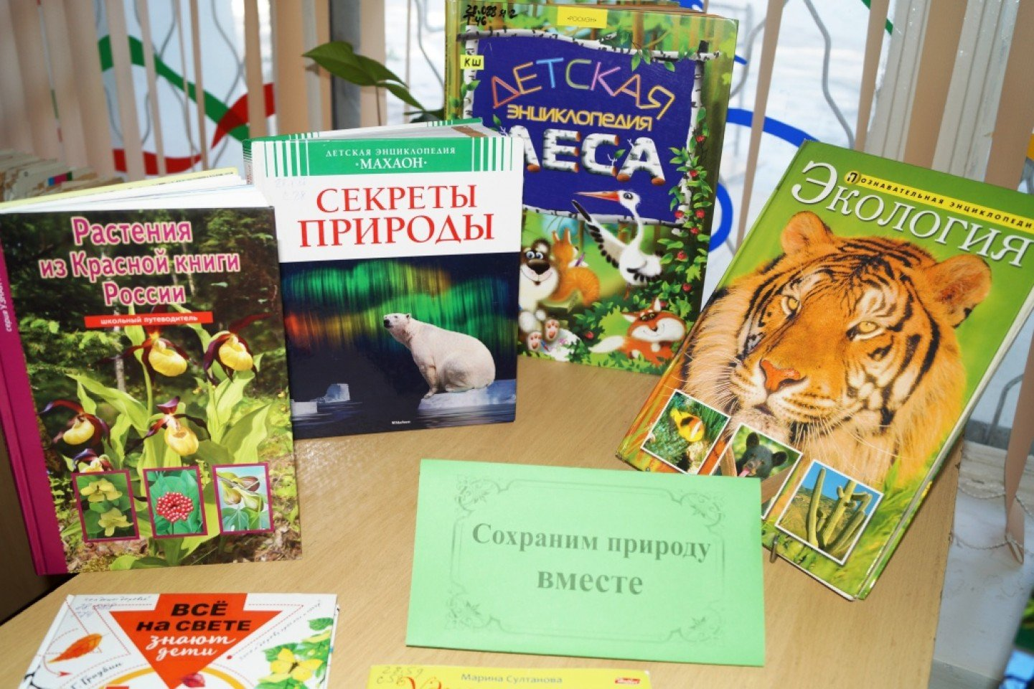
Прочитайте – это интересно!

Slide 34
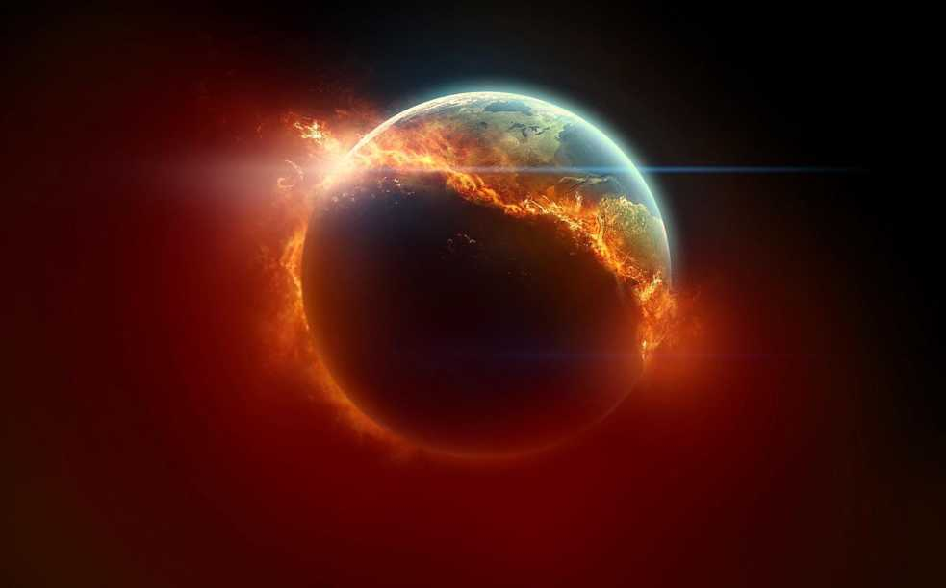
Все мы пассажиры одного корабля по имени Земля, значит, пересесть из него просто некуда. Если у человечества не найдется сил, средств и разума, чтобы поладить с природой, то на умершей, покрытой пылью, безжизненной Земле стоило бы, пожалуй, установить надгробный камень с такой скорбной надписью: “Каждый хотел лучшего для себя»
А.Экзюпери

Slide 35
Зависит многое от нас,
Какой планета будет.
И в этот день и в этот час
Спасите её люди!

Slide 36
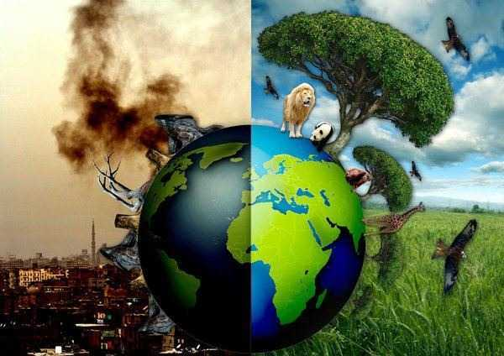

Slide 37
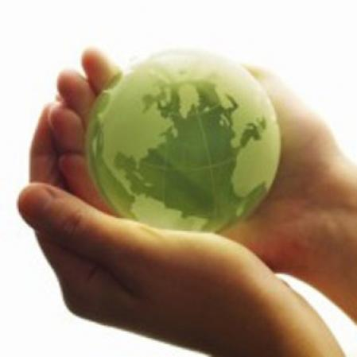
"Мы все... на одной и той же планете
- мы все экипаж одного корабля!"

Slide 38
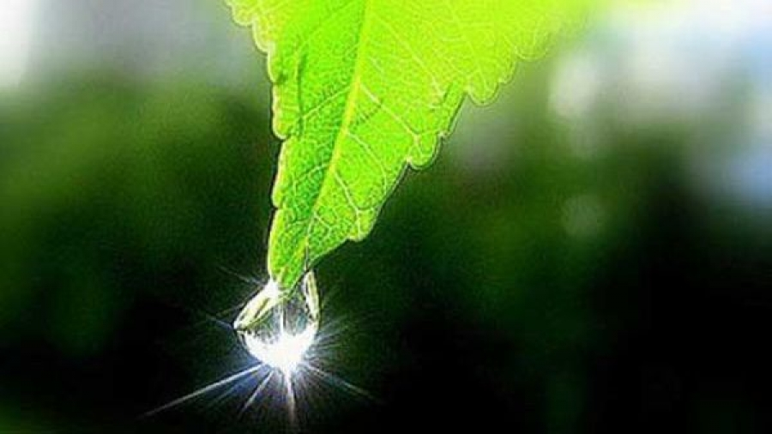
Спасибо за внимание!

